Slide 1
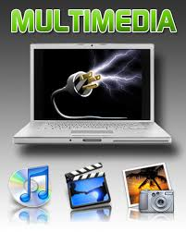
স্বা
গ
ত
ম

Slide 2
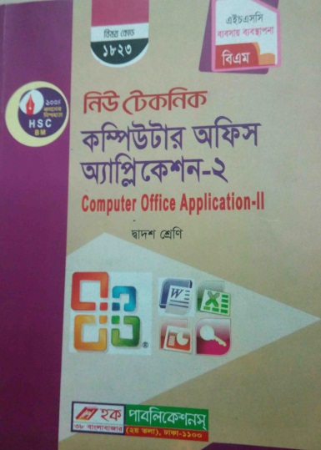
পাঠ পরিচিতি
শিক্ষক পরিচিতি
মোঃ ওবায়দুর রহমান (সুমন)
সান্তাহার টেকনিক্যাল অ্যান্ড বিজনেস ম্যানেজমেন্ট কলেজ। আদমদীঘি, বগুড়া ।
প্রভাষক (কম্পিউটার)।
sumonpouta1@gmail.com
মোবাইলঃ ০১৭১৮-২২০২৪২
শ্রেণিঃ দ্বাদশ (HSC, BM)
বিষয়ঃ কম্পিউটার অফিস অ্যাপ্লিকেশন-2
অধ্যায়ঃ ১ (তথ্য প্রযুক্তি এবং এর প্রয়োগক্ষেত্র)
পাঠঃ ১.২.১৪
সময়ঃ ৪০ মিনিট
তারিখঃ
Md. Obaydur Rahman (Sumon), Lecturer (Computer). e-mail: sumonpouta1@gmail.com, 01718-220242

Slide 3
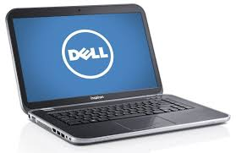
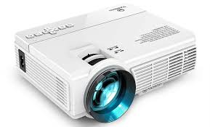
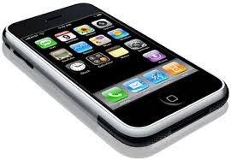
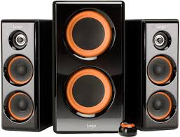
নিচের চিত্রগুলো লক্ষ্য করো, ছবিগুলো কিসের?
এগুলো হচ্ছে বিভিন্ন ধরণের মিডিয়ার ছবি।

Slide 4
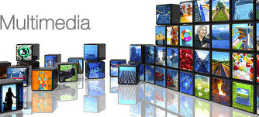
হ্যাঁ, ঠিকই ধরেছ----
আজকের পাঠ
মাল্টিমিডিয়া

Slide 5
শিখনফল
এই পাঠ শেষে শিক্ষার্থীরা ......
১। মাল্টিমিডিয়ার সংজ্ঞা দিতে পারবে;
২। মাল্টিমিডিয়ায় মাধ্যম গুলো সম্পর্কে লিখতে পারবে;
৩। মাল্টিমিডিয়ার ব্যবহার বর্ণনা করতে পারবে।

Slide 6
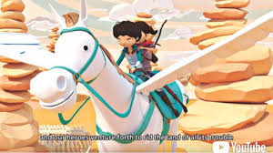
মাল্টিমিডিয়ার উপাদান
অডিও
টেক্সট
ভিডিও
এনিমেশন
মাল্টি শব্দের অর্থ বহু আর মিডিয়া শব্দের অর্থ মাধ্যম অর্থাৎ মাল্টিমিডিয়া শব্দের অর্থ বহুমাধ্যম। কোন বিষয়কে উপস্থাপনের জন্য টেক্সট, অ্যানিমেশন, অডিও এবং ভিডিও এর সমন্বিত রূপকে মাল্টিমিডিয়া বলে।

Slide 7
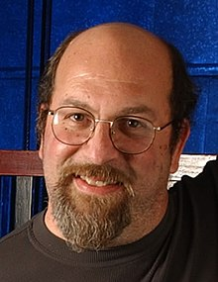
নিচের ব্যক্তি কে জানো?
Marc Canter
Marc Canter একজন আমেরিকান ইন্টারনেট উদ্যোক্তা। তিনি ১৯৮২ সালে জন্মগ্রাহণ করেন। তাঁকে মাল্টিমিডিয়ার জনক বলা হয়।

Slide 8
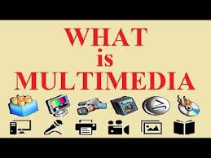
চলো একটি ভিডিও দেখি
Please click here

Slide 9
একক কাজ
সময়ঃ
৩ মিনিট
মাল্টিমিডিয়া কি?

Slide 10
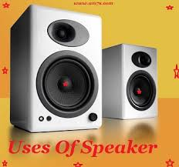
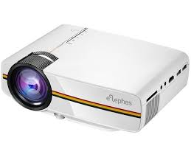
মাল্টিমিডিয়ার মাধ্যম সমূহ
ল্যাপটপ
কম্পিউটার
সাউন্ড বক্স
প্রজেক্টর
টিভি
ট্যাবলেট ফোন

Slide 11
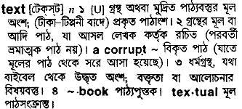
মাল্টিমিডিয়ার প্রধান মাধ্যম সমূহ
১। টেক্সট বা বর্ণ

Slide 12
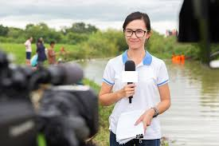
নিচের চিত্র দুটি লক্ষ্য করোঃ
২। চিত্র/অ্যানিমেশন

Slide 13
অডিও
৩। অডিও বা শব্দ

Slide 14
ভিডিও
৪। ভিডিও

Slide 15
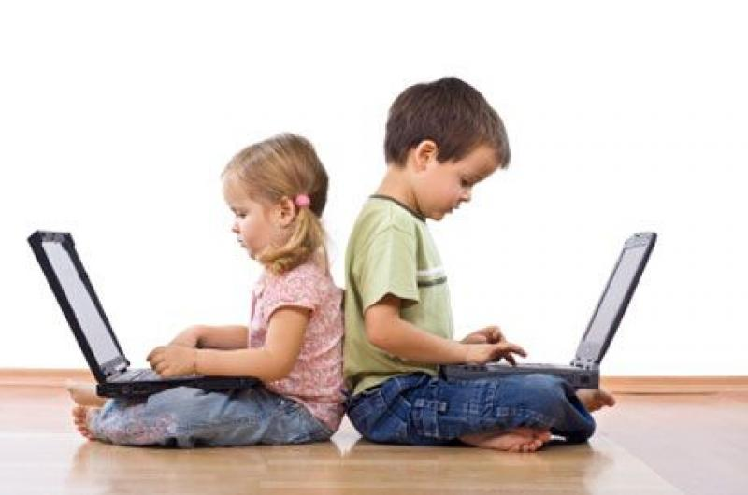
জোড়ায় কাজ
তোমাদের খাতায় মাল্টিমিডিয়ায় ব্যবহৃত মাধ্যমগুলো সম্পর্কে লিখ।
Md. Obaydur Rahman (Sumon), Lecturer (Computer). e-mail: sumonpouta1@gmail.com, 01718-220242

Slide 16
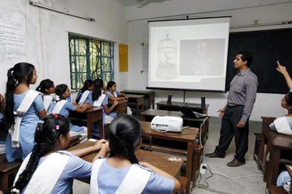
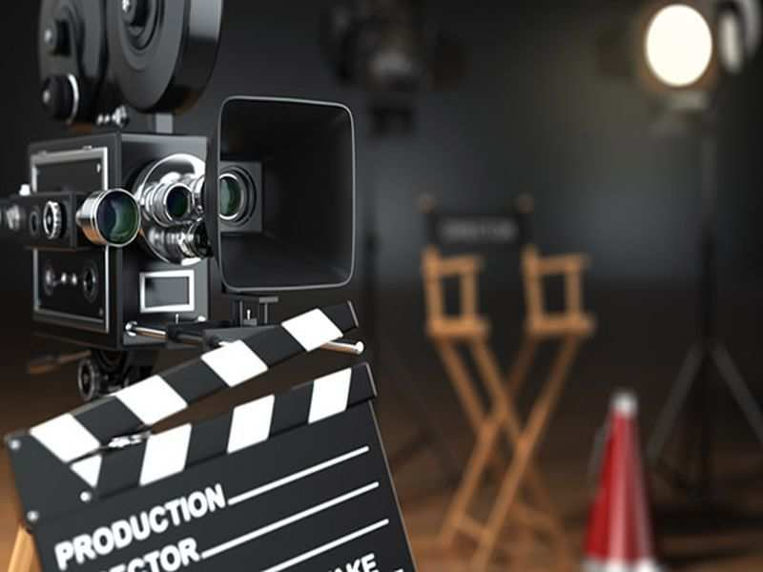
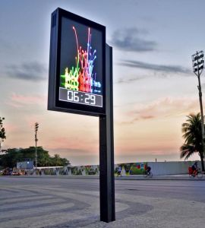
মাল্টিমিডিয়ার ব্যবহার

Slide 17
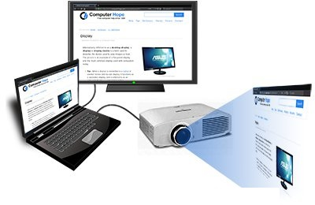
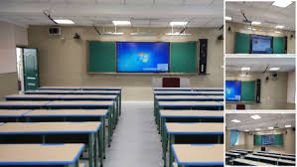
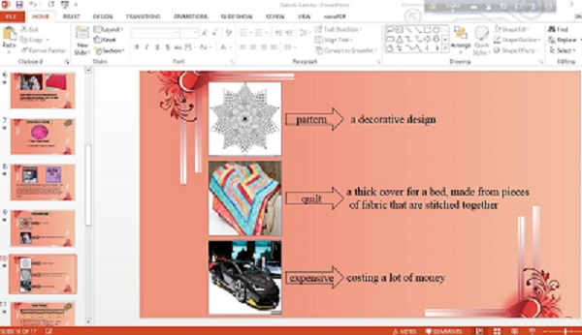
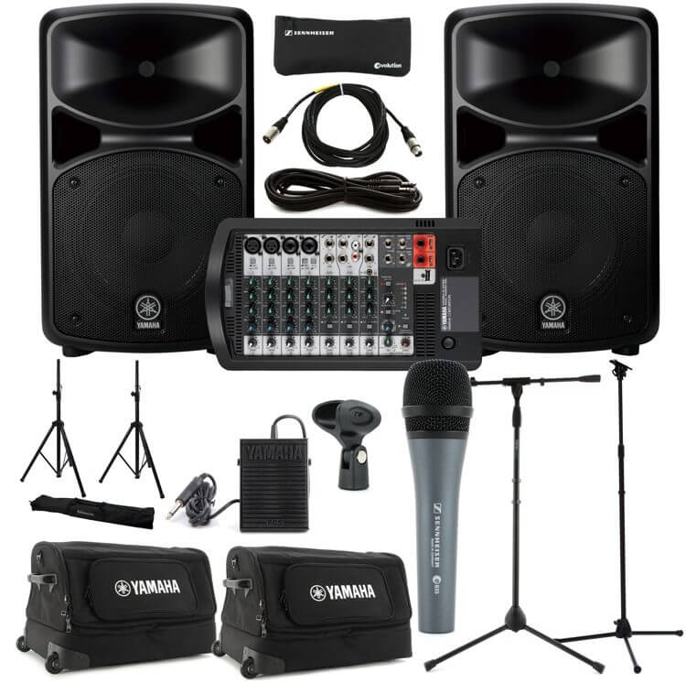
শিক্ষাক্ষেত্রে মাল্টিমিডিয়ার ব্যবহার
মাল্টিমিডিয়া ক্লাসরুম
ল্যাপটপ ও প্রজেক্টর
ডিজিটাল কন্টেন্ট
সাউন্ড সিস্টেম

Slide 18
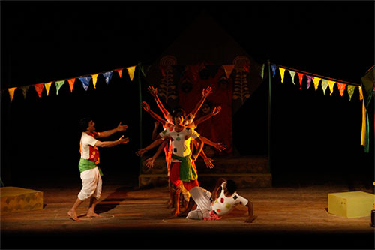
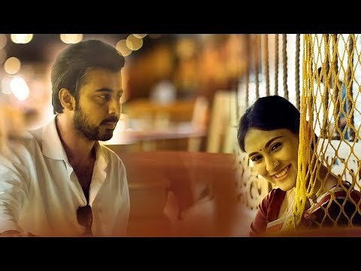
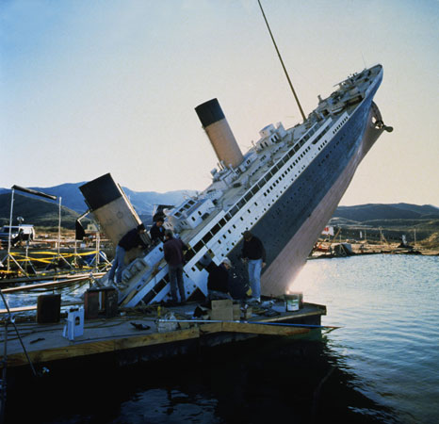
বিনোদনে মাল্টিমিডিয়া
সিনেমা ও নাটককে প্রাণবন্ত করতে মাল্টিমিডিয়ার সাহায্যে স্পেশাল ইফেক্টের ব্যবহার

Slide 19
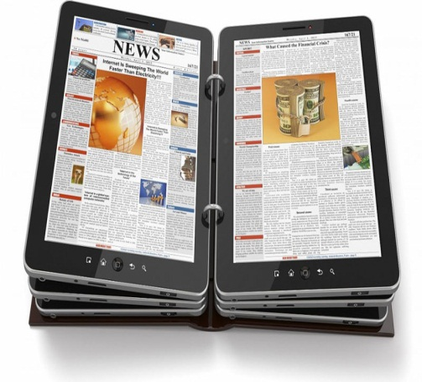
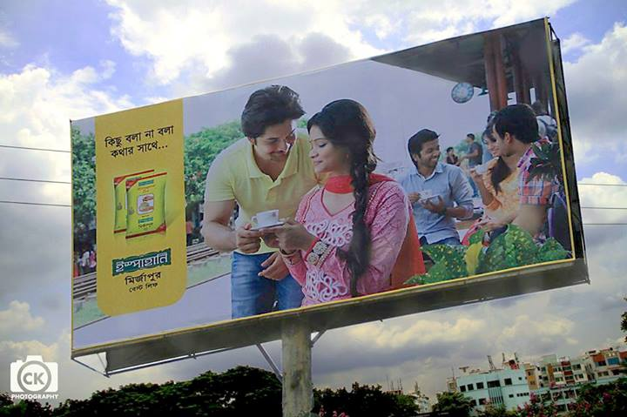
বিজ্ঞাপন ও ডিজিটাল প্রকাশনায় মাল্টিমিডিয়া

Slide 20
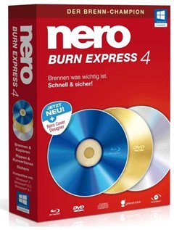
সফটওয়্যার ও গেমস এ মাল্টিমিডিয়ার ব্যবহার
মাল্টিমিডিয়া সফটওয়্যার

Slide 21
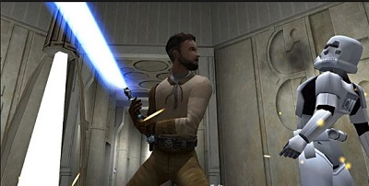
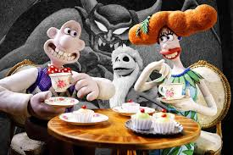
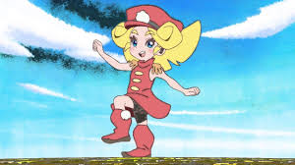
কম্পিউটার গেমস বা ভিডিও গেমস গুলোতে মাল্টিমিডিয়ার
ব্যাপক ব্যবহার শুরু হয়েছে।

Slide 22
দলীয় কাজ
সময়ঃ
১০ মিনিট
আমাদের দৈনন্দিন জীবনে মাল্টিমিডিয়া ব্যবহারের ক্ষেত্র গুলি বর্ণনা কর।

Slide 23
বাড়ির কাজ
“বর্তমান শিক্ষা ব্যবস্থায় মাল্টিমিডিয়া ব্যবহারের গুরুত্ব অপরিসীম” –
তোমার উত্তরের স্বপক্ষে যুক্তি দাও।

Slide 24
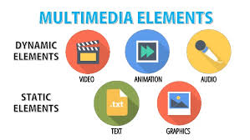
মূল্যায়ন
মাল্টিমিডিয়ার কুইজঃ
Please click here

Slide 25
ধ
ন্য
বা
দ

